Slide 1



전략기획초보자를 위한
전략 컨설턴트가 단계적으로
기획을 이끌어가는
티키타카 어시스턴트
사람과 함께하는 휴면 AI 데이터분석
Notes:
프리랜서 사업자가 증가하고 있는 추세인데, 도움을 받지 못하고 있는 추세에서

Slide 2


Step 1.
전문 컨설턴트 AI 기획
6단계 질문 템플릿 DB 관리자용 설계
Notes:
프리랜서 사업자가 증가하고 있는 추세인데, 도움을 받지 못하고 있는 추세에서

Slide 3
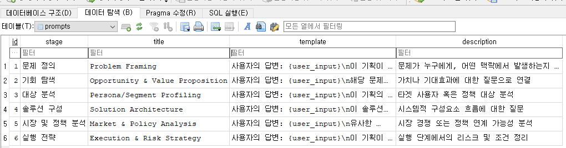
(1) 전문 컨설턴트 프레임 기반 AI 기획 질문 시스템 설계 - 6단계 전략 컨설팅 프레임워크 기반 질문 템플릿 DB
프롬프트를 DB로 관리함으로써 유지보수성과 확장성을 확보하고,
전문 전략 프레임에 맞는 티키타카형 기획 질문을 제공할 수 있도록 설계.
기존방식
개선방식
프롬프트를 코드에 직접 작성
프롬프트를 SQLite DB에 저장하여 유지보수 용이
사용자 맞춤 불가능
프레임워크별 질문 구조화 → 사용자 맥락 기반 질문 생성
질문 흐름 하드코딩
프레임워크 단계를 기준으로 질문 흐름 설계 가능
컨설팅 프레임워크 기반 질문 체계
prompt_bank.db
프레임이름
단계1) 문제정의
단계2) 기회 탐색
단계3) 대상 분석
단계4) 솔루션 구성
단계5) 시장·정책 분석
단계6) 실행 전략
설명
문제 상황, 구조적 원인을 명확히
해결 시 기대효과 및 가치를 도출
정책 대상자/고객/사용자에 대한 정의
입력-처리-출력 흐름, 구성요소 구조화
유사 정책·서비스 분석, 연계 가능성
실행 조건, 리스크 진단
Notes:
프리랜서 사업자가 증가하고 있는 추세인데, 도움을 받지 못하고 있는 추세에서

Slide 4
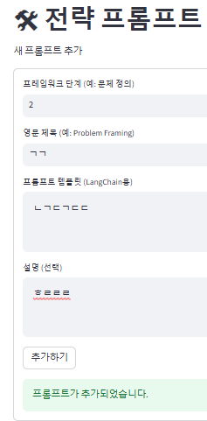
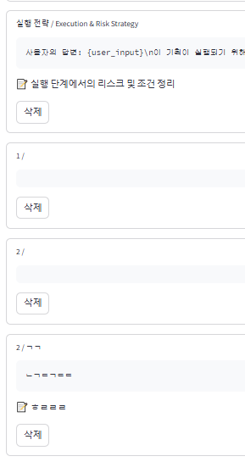
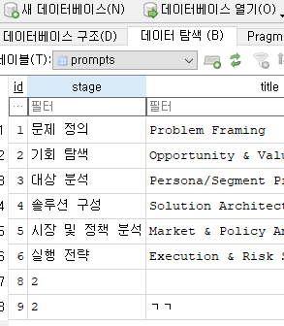
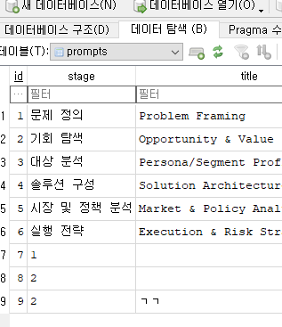
(1) 전문 컨설턴트 프레임 기반 AI 기획 질문 시스템 설계 - 6단계 전략 컨설팅 프레임워크 기반 질문 템플릿 DB
전문 컨설팅 프레임 기반의 질문 전략을 DB로 관리하고, UI를 통해 자유롭게 편집할 수 있는 관리자 도구 제공
사용자는 다양한 프레임워크 단계를 등록하거나 제거하며 실시간으로 LangChain 기반 질문 흐름에 반영
삭제
삭제
추가
DB추가
Notes:
프리랜서 사업자가 증가하고 있는 추세인데, 도움을 받지 못하고 있는 추세에서

Slide 5
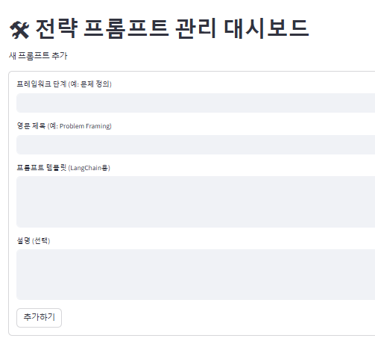
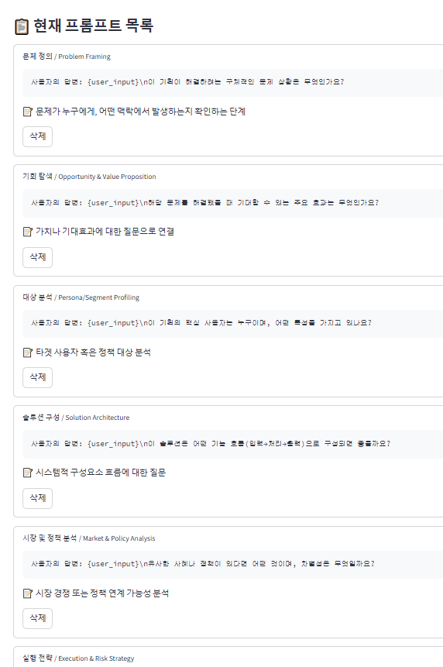
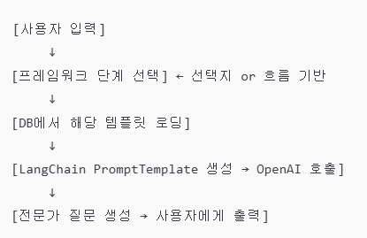
(1) 전문 컨설턴트 프레임 기반 AI 기획 질문 시스템 설계 - 6단계 전략 컨설팅 프레임워크 기반 질문 템플릿 DB
시스템 구성도 및 기대효과
프롬프트 유지보수 용이 전문 컨설팅형 티키타카 질문 흐름 제공 다양한 산업/주제에 맞게 확장 가능 UI + DB 기반 관리로 전문가와 일반 사용자 모두 대응 가능
Notes:
프리랜서 사업자가 증가하고 있는 추세인데, 도움을 받지 못하고 있는 추세에서

